Slide 1
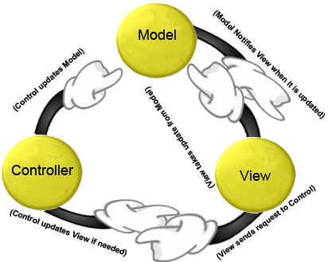

TỔNG QUAN VỀ ASP.NET MVC

Slide 2
Mục tiêu bài học
Kiến thức:
Trình bày được các khái niệm, đặc tính về ASP .Net MVC Framework
So sánh sự khác biệt ASP .Net MVC với Web Form
Trình bày khái niệm về các đối tượng trong mô hình MVC
Kỹ năng:
Tương tác được CSDL bằng LINQ
Xây dựng được ứng dụng truy xuất dữ liệu với mô hình ASP .Net MVC

Slide 3
Nội dung bài học
1. Giới thiệu về ASP.NET MVC
2. Xây dựng ứng dụng Web MVC
3. Giới thiệu về Controller
4. Giới thiệu về View
5. Giới thiệu về Models
6. Giới thiệu về Định tuyến
7. Xây dựng ứng dụng web MVC với CSDL

Slide 4
1. Giới thiệu về ASP.NET MVC
1.1. ASP .NET MVC là gì ?
1.2. MVC làm việc như thế nào?
1.3. Ưu điểm & Nhược điểm của MVC
1.4. Sự khác biệt với WebForm
1.5. Lợi ích web dựa trên mô hình MVC

Slide 5
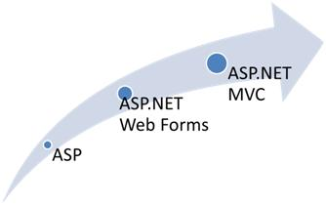
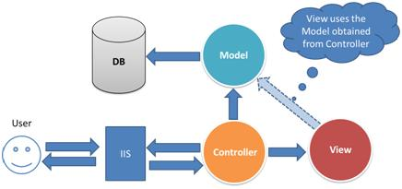
1.1. ASP .NET MVC là gì ?
ASP.NET MVC là một framework hỗ trợ pattern MVC cho ASP.NET.
MVC Pattern
Model
Controller
View
MVC Framework
ASP.NET MVC
Java: Struts, JSF, Spring…
PHP: Laravel, Zend

Slide 6
1.1. ASP .NET MVC là gì ?
ASP.NET MVC phát triển qua các giai đoạn (release chính thức):
MVC Version | Visual Studio | .Net Version | Release date
MVC 1.0 | VS2008 | .Net 3.5 | 2009
MVC 2.0 | VS 2008, | .Net 3.5/4.0 | 2010
MVC 3.0 | VS 2010 | .Net 4.0 | 2011
MVC 4.0 | VS 2010 SP1, VS 2012 | .NET 4.0/4.5 | 2012
MVC 5.0 | VS 2013 - Nay | .NET 4.5 | 2013
MVC 6.0 | VS 2017, 2019
ASP.NET Core

Slide 7
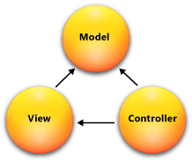
1.1. ASP .NET MVC là gì ?
Controller
Nhận yêu cầu từ user
Xử lý và xây dựng model phù hợp
Chuyển Model cho View
View: Tiếp nhận Model từ Controller để sinh giao diện phù hợp
Model: Chứa dữ liệu chia sẽ chung giữa Controller và View

Slide 8
1.1. ASP .NET MVC là gì ?
Models:
Lưu trữ thông tin, trạng thái của các đối tượng , là 1 lớp được ánh xạ từ 1 bảng trong CSDL.
Chứa tất cả các nghiệp vụ logic, phương thức xử lý, truy xuất database, các Class, hàm xử lý..
Ví dụ: lớp SanPham được sử dụng để mô tả dữ liệu từ bảng SanPham, có mã sản phẩm, tên, đơn giá, số lượng…

Slide 9
1.1. ASP .NET MVC là gì ?
Views
Chịu trách nhiệm hiển thị các thông tin lên cho người dùng thông qua giao diện.
Chứa các đối tượng GUI(Textbox, images, table... ).
Các thông tin cần hiển thị được lấy từ thành phần Models.
Ví dụ: Đối tượng Danh sách SanPham hiển thị lên GridView, chi tiết sản phẩm hiển thị lên các Textbox…

Slide 10
1.1. ASP .NET MVC là gì ?
Controllers
Xử lý các tác động về mặt giao diện, các thao tác đối với models, và chọn view để hiển thị ra màn hình.
Điều hướng các yêu cầu từ người dùng và gọi phương thức xử lý
Trong MVC, view chỉ có tác dụng hiển thị giao diện, còn điều khiển vẫn do Controllers đảm trách.

Slide 11
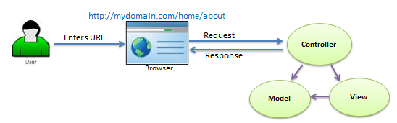
1.2. MVC làm việc như thế nào?
User tương tác với View, bằng cách click vào button, gửi yêu cầu đi.
Controller nhận và điều hướng đến phương thức xử lý ở Model.
Model nhận thông tin và thực thi các yêu cầu, View sẽ nhận kết quả từ Model và hiển thị lại cho người dùng.

Slide 12
1.3. Ưu điểm & Nhược điểm của MVC
Ưu điểm:
Thể hiện tính chuyên nghiệp trong lập trình, PTTK.
Được chia thành các thành phần độc lập nên giúp phát triển ứng dụng nhanh, dễ nâng cấp, bảo trì..
Ứng dụng tạo ra chạy ổn định trên Windows
Đáp ứng nhiều loại thiết bị truy cập
An toàn, Dễ tích hợp

Slide 13
1.3. Ưu điểm & Nhược điểm của MVC
Nhược điểm:
Đối với dự án nhỏ việc áp dụng mô hình MVC gây cồng kềnh, tốn thời gian trong quá trình phát triển.
Tốn thời gian trung chuyển dữ liệu của các thành phần.

Slide 14
1.4. Sự khác biệt với WebForm
Tính năng | Webform | MVC
Kiến trúc chương trình | Kiến trúc mô hình Webform➔Business➔Database | Kiến trúc sử dụng việc phân chia chương trình thành Models, View và Controllers
Cú pháp chương trình | Sử dụng cú pháp của Webform, tất cả các sự kiện và controls do server quản lý | Các sự kiện được điều khiển bởi Controllers, các controls không do server quản lý
Truy cập dữ liệu | Sử dụng hầu hết các công nghệ truy cập dũ liệu trong ứng dụng | Phần lớn dùng LINQ để tạo mô hình truy cập đối tượng
Debug | Debug chương trình phải thực hiện tất cả bao gồm các lớp truy cập dữ liệu, sự hiển thị, điều khiển các controls | Debug có thể sử dụng các unit test kiểm tra các phương thức trong controller

Slide 15
1.4. Sự khác biệt với WebForm
Tính năng | Webform | MVC
Tốc độ phân tải | Tốc độ phân tải chậm khi trong trang có quá nhiều các controls vì ViewState quá lớn | Phân tải nhanh hơn do không phải quản lý ViewState để quản lý các Control trong trang
Tương tác với Javascript | Tương tác với Javascript khá khó khan vì các controls được điều khiển bởi Server | Tương tác với Javascript dễ dàng vì các đối tượng không do Server quản lý.
URL Address | Cấu trúc địa chỉ URL có dạng <filename>.aspx?<các tham số> | Cấu trúc địa chỉ rành mạch theo dạng Controllers/Action/Id

Slide 16
1.5. Lợi ích web dựa trên mô hình MVC
Dễ dàng quản lý sự phức tạp của ứng dụng bằng cách chia ứng dụng thành Model, View, Controller
Không sử dụng view state hoặc server-based form . Điều này tốt cho những lập trình viên muốn quản lý hết các khía cạnh của một ứng dụng.
Sử dụng mẫu Front Controller, mẫu này giúp quản lý các requests (yêu cầu) chỉ thông qua một Controller . Hỗ trợ tốt hơn cho mô hình phát triển ứng dụng hướng kiểm thử
Hỗ trợ tốt cho các ứng dụng được xây dựng bởi những đội có nhiều lập trình viên và thiết kế mà vẫn quản lý được tính năng của ứng dụng

Slide 17
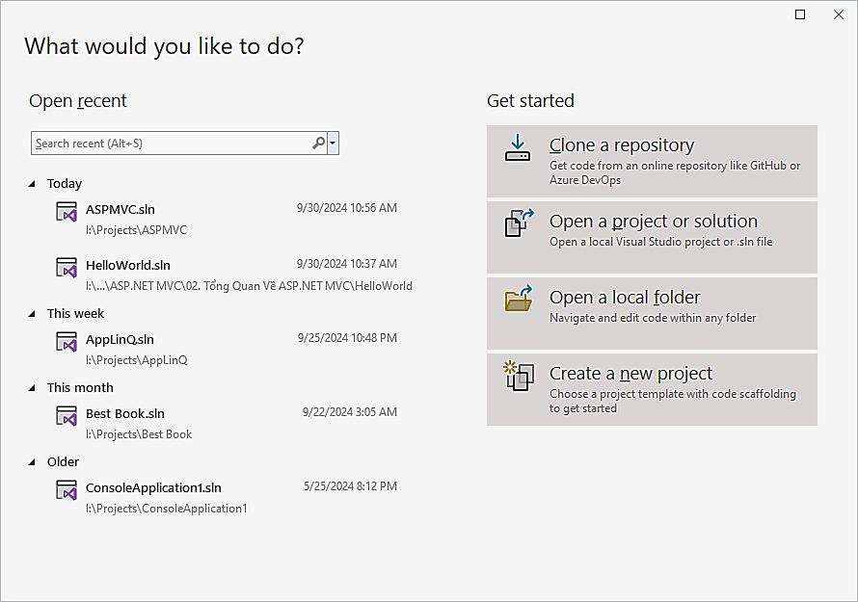
2. Xây dựng ứng dụng Web MVC
Từ Visual Studio 2022, chọn File➔New➔Project
Hoặc nhấn tổ hợp phím Ctrl+Shift +N

Slide 18
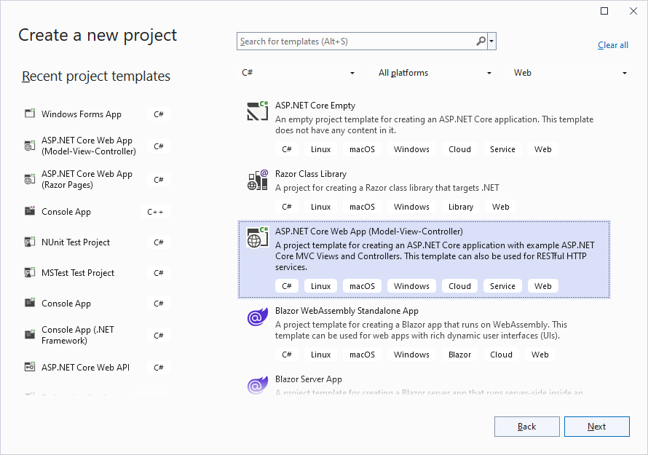
2. Xây dựng ứng dụng Web MVC
Tìm tới mục Web rồi chọn ASP.NET Web Application:
Loại Project
Click NEXT để tạo

Slide 19
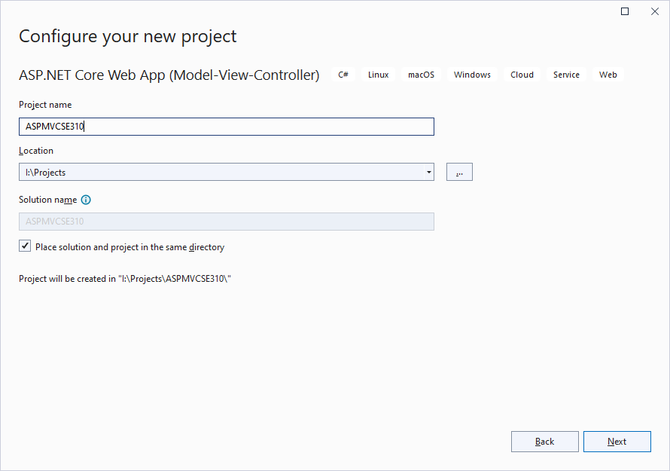
2. Xây dựng ứng dụng Web MVC
Tìm tới mục Web rồi chọn ASP.NET Web Application:
Tên Project
Folder Project
Click NEXT để tạo

Slide 20
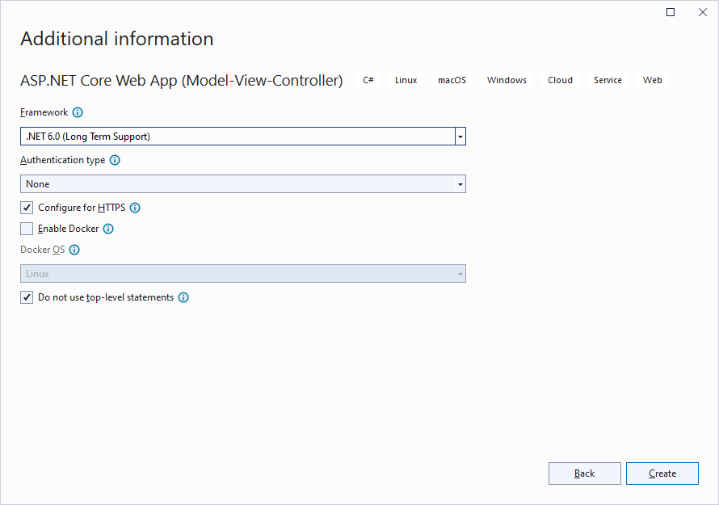
2. Xây dựng ứng dụng Web MVC
Tiếp tục chọn MVC ➔nhấn OK, chờ Visual hoàn tất việc tạo Project

Slide 21
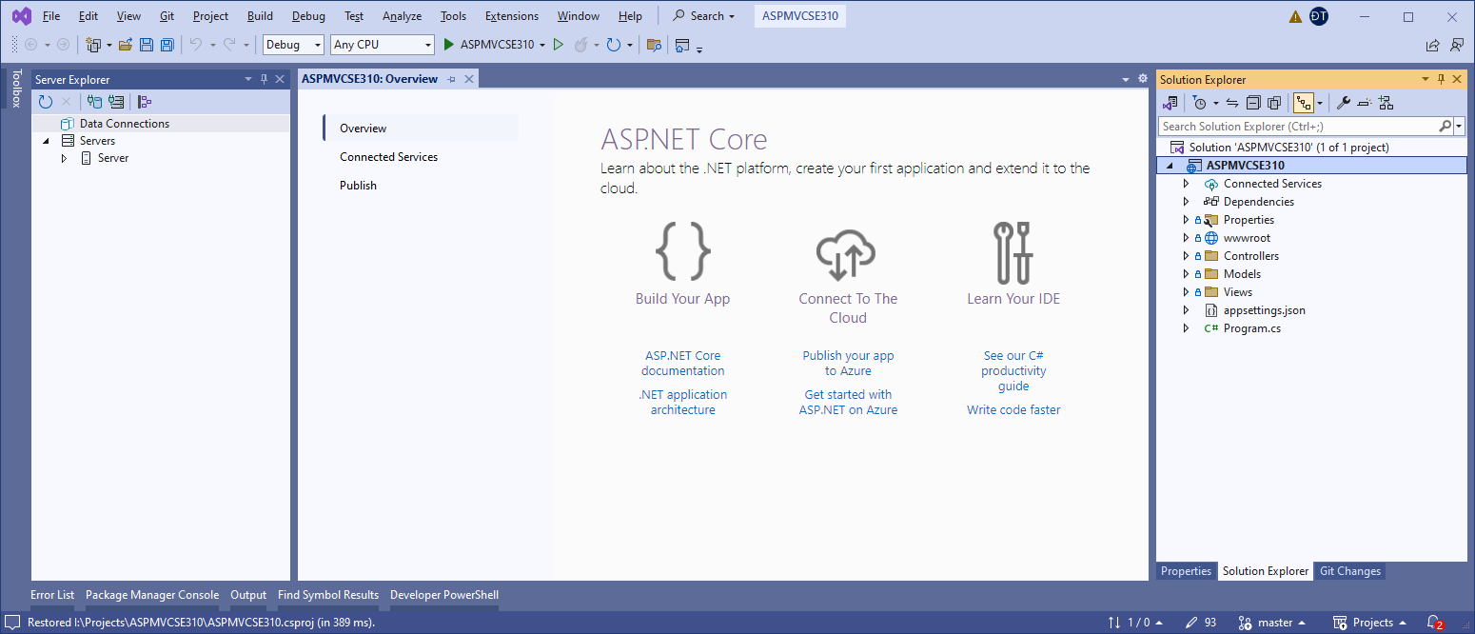
2. Xây dựng ứng dụng Web MVC
Project MVC (HelloWorld) được tạo xong:

Slide 22
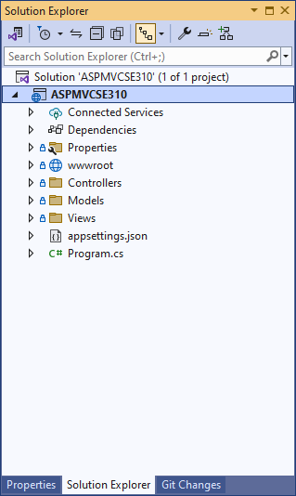
2. Xây dựng ứng dụng Web MVC
Cấu trúc của 1 dự án MVC:
Controllers: Thư mục này chứa tất cả controller trong ứng dụng. Các Controller đáp ứng yêu cầu đến từ trình duyệt, quyết định phải làm gì và phản hồi kết quả.
Models: Các lớp mô hình dữ liệu được tổ chức để nắm giữ và thao tác dữ liệu
Views: View chứa các mẫu giao diện người dùng của ứng dụng
MVC

Slide 23
2. Xây dựng ứng dụng Web MVC
Cấu trúc của 1 dự án MVC:
Properties: Chứa các file cấu hình
Dependencies: Chứa thư viện tích hợp vào ứng dụng.
Content: Chứa tài nguyên tĩnh như hình ảnh, CSS…

Slide 24
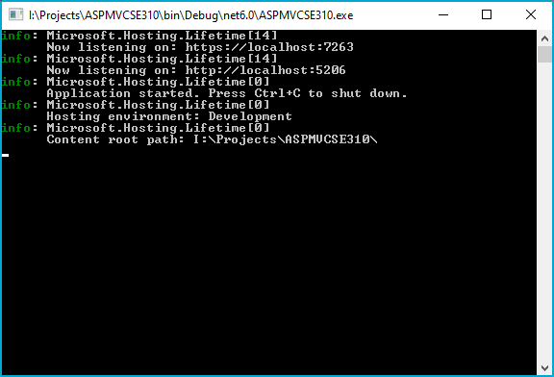
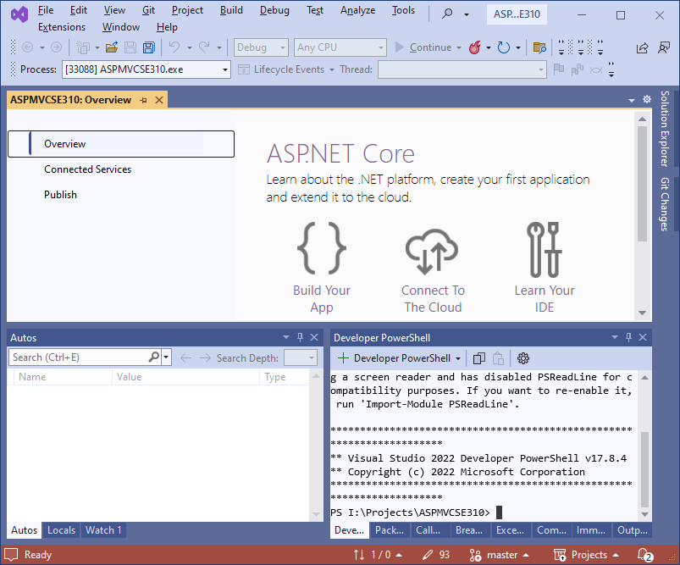
2. Xây dựng ứng dụng Web MVC
Nhấn F5 (hoặc chọn Run) để chạy Web:

Slide 25
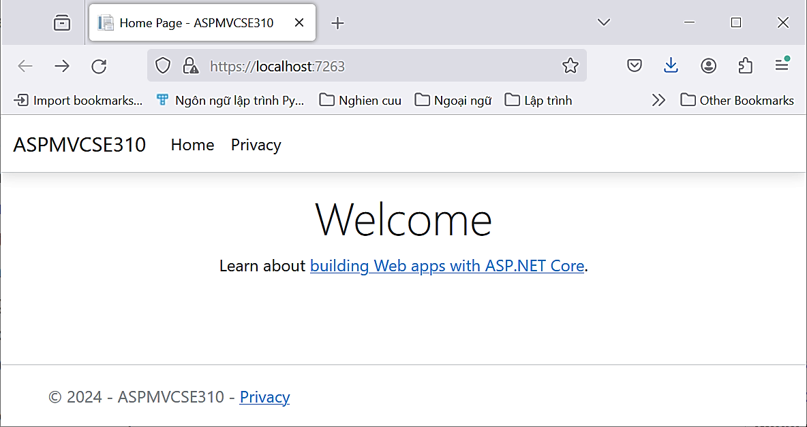
2. Xây dựng ứng dụng Web MVC
Nhấn F5 (hoặc chọn Run) để chạy Web:

Slide 26
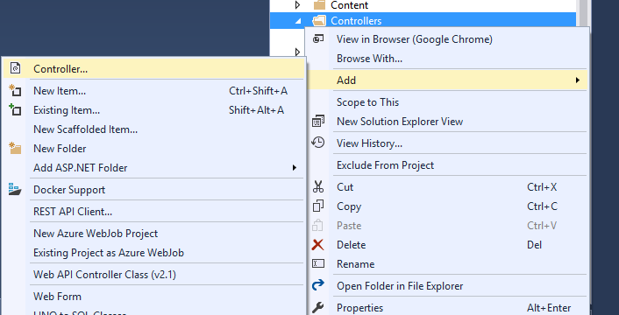
3. Giới thiệu về Controller
Để tạo mới Controller ta bấm chuột phải vào Controllers➔chọn Add➔Chọn Controller…:

Slide 27
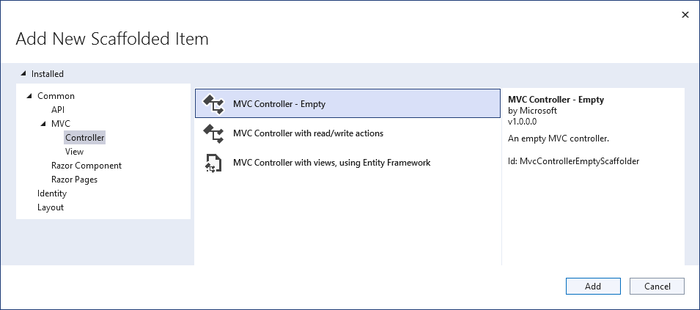
3. Giới thiệu về Controller
Chọn MVC 5 Controller –empty➔nhấn Add

Slide 28
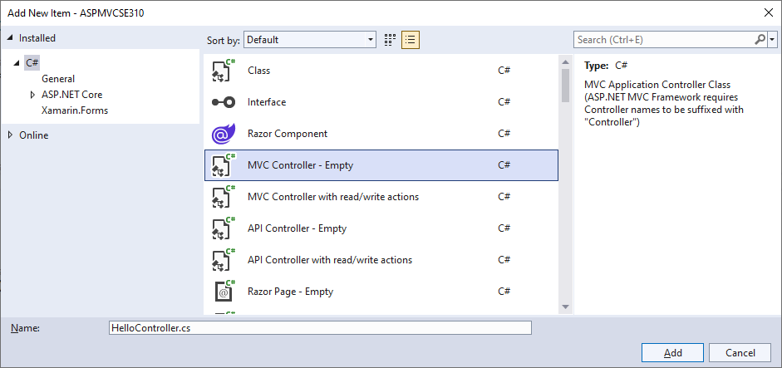
3. Giới thiệu về Controller
Ta giữ mặc định Controller đằng sau, đằng trước thêm Hello
Khi truy suất ta trỏ tới Hello là MVC tự hiểu

Slide 29
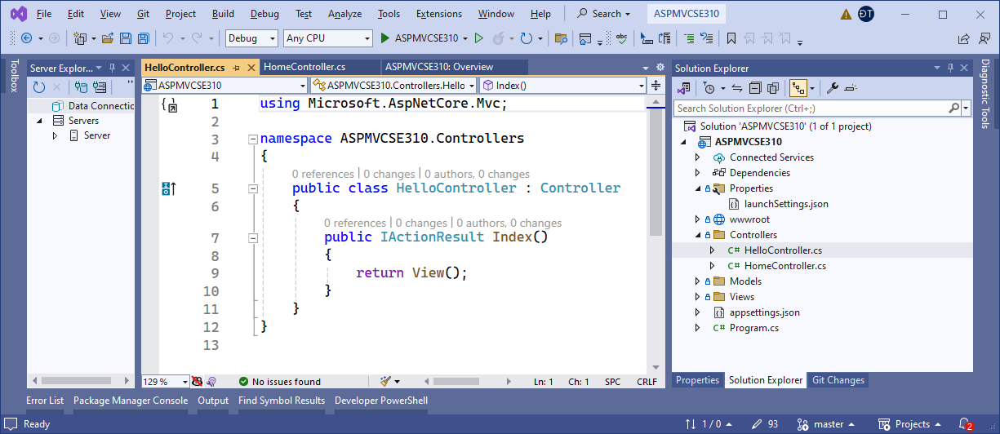
3. Giới thiệu về Controller
Mặc định Action có tên Index() sẽ được xuất hiện, Lớp này kế thừa từ Controller
Trong Action Index() trả về 1 View(), lúc này chạy sẽ báo lỗi vì ta chưa tạo

Slide 30
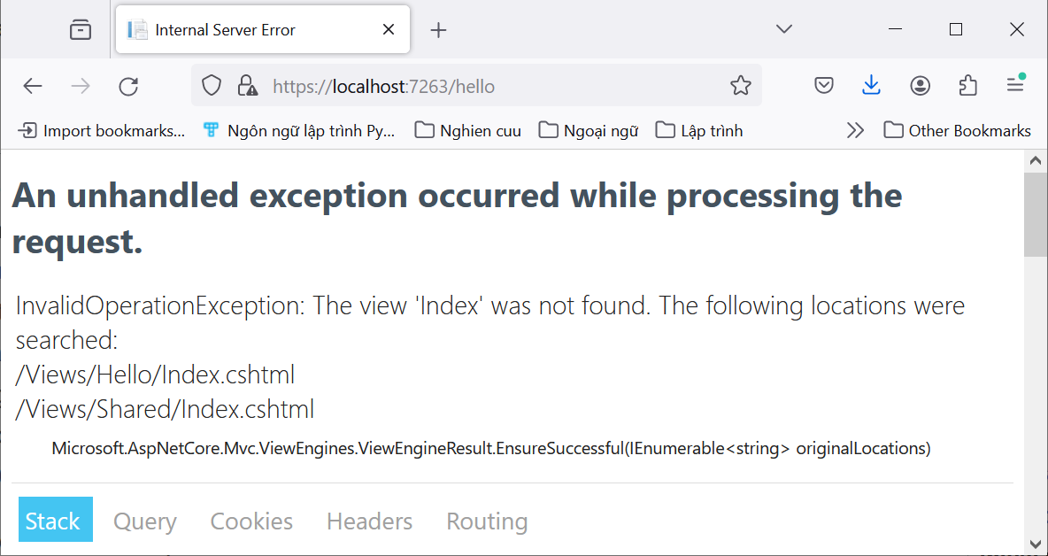
3. Giới thiệu về Controller
Ví dụ, nhấn F5 để chạy: Khi truy suất: https://localhost:7263/hello

Slide 31
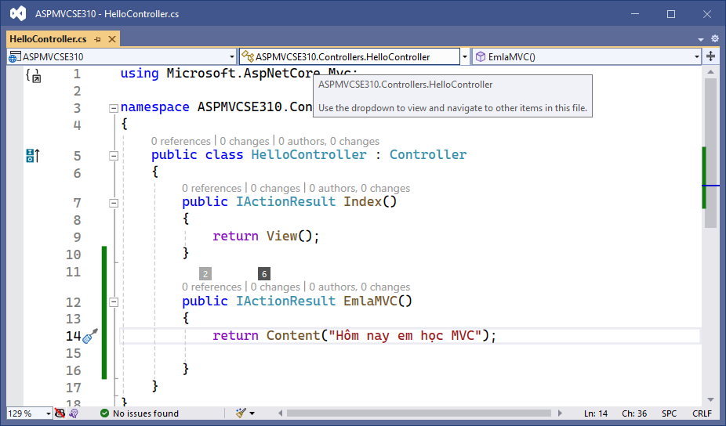
3. Giới thiệu về Controller
Ta thử tạo một Action khác, Action này trả về một chuỗi thông báo:
Action mới tên EmlaMVC

Slide 32
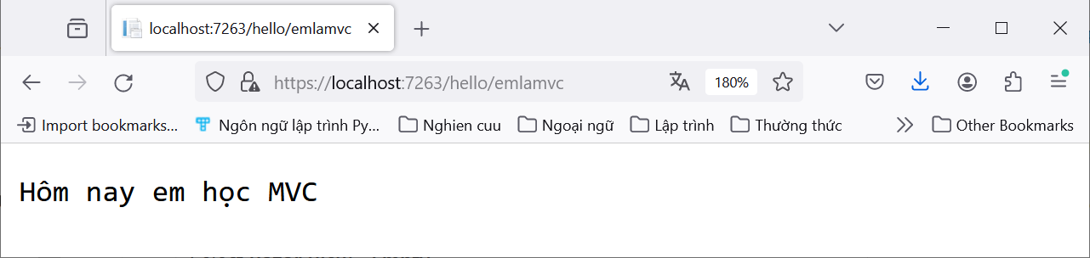
3. Giới thiệu về Controller
Nhấn F5 để chạy, chỉnh tới Action vừa tạo:
https://localhost:7263/hello/emlamvc
Domain
Controller
Action

Slide 33
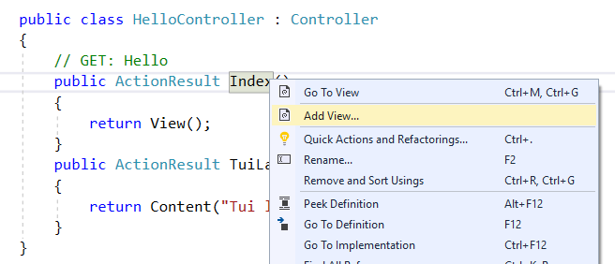
4. Giới thiệu về View
Quay trở lại Action Index(), vì chưa có View nên khi chạy ta thấy báo lỗi. Ta tiến hành tạo view cho Index() như sau: Bấm chuột phải vào Action Index()➔chọn Add View…:

Slide 34
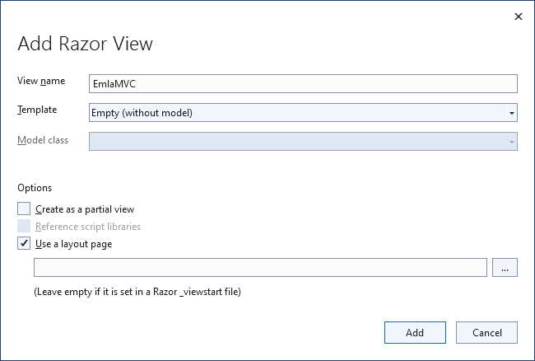
4. Giới thiệu về View
Trong màn hình Add View:
View name: Đặt tên View
Template: Trong ví dụ này ta chọn Empty(without model), các loại khác sẽ được trình bày chi tiết ở những phần sau)
Nhấn Add để tạo View

Slide 35
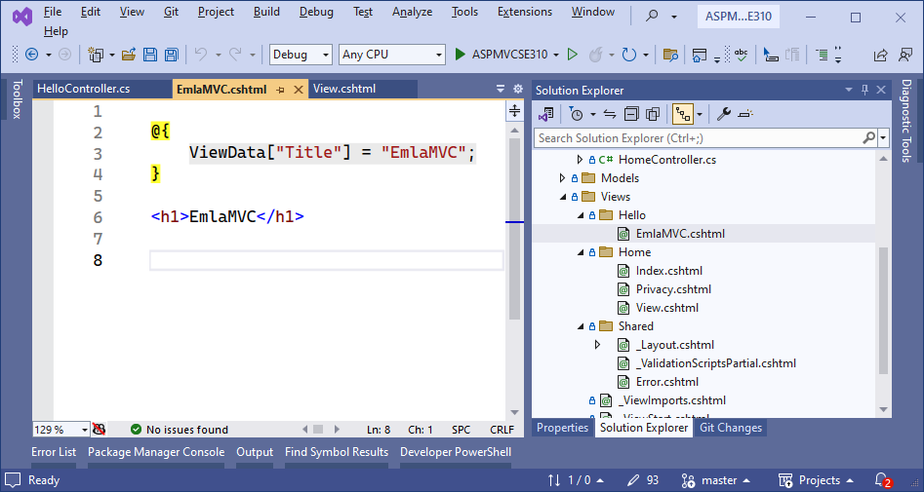
4. Giới thiệu về View
Ta thấy Index.cshtml tự phát sinh, file này còn gọi là Code Razar cho View
return View()

Slide 36
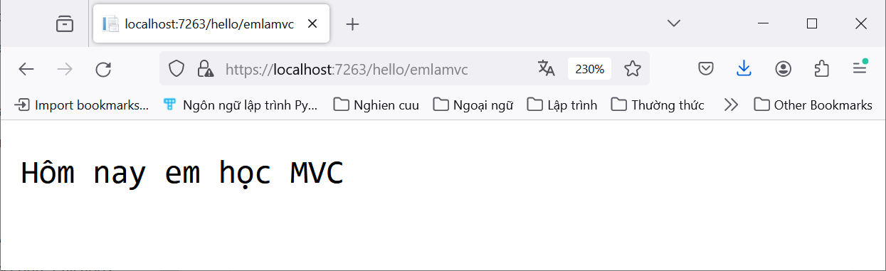
4. Giới thiệu về View
Nhấn F5 chạy ta có kết quả:
https://localhost:7263/hello/emlamvc

Slide 37
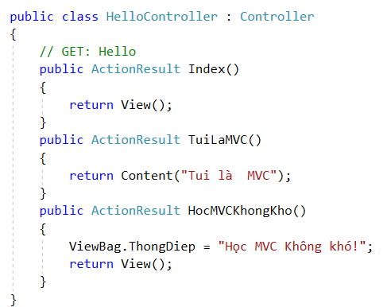
4. Giới thiệu về View
Một ví dụ khác về tạo View, ta tạo 1 Action trong controller Hello với tên HocMVCKhongKho:
Gửi thông điệp qua View, ViewBag là gì sẽ giải thích kỹ ở những phần sau

Slide 38
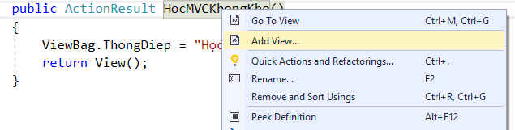
4. Giới thiệu về View
Tiếp tục tạo view cho Action HocMVCKhongKho, bước làm tương tự như ví dụ đầu:

Slide 39
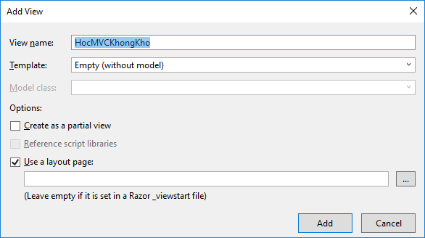
4. Giới thiệu về View
Trong màn hình AddView, đặt tên View rồi nhấn Add

Slide 40
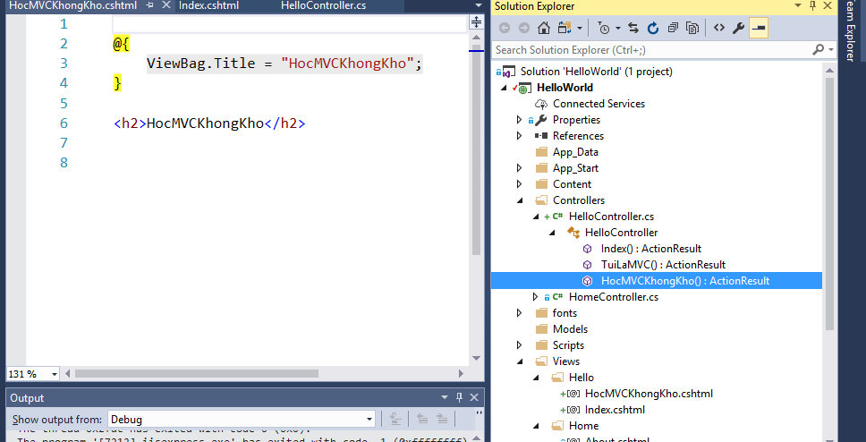
4. Giới thiệu về View
Trong màn hình AddView, đặt tên View rồi nhấn Add
return View()

Slide 41
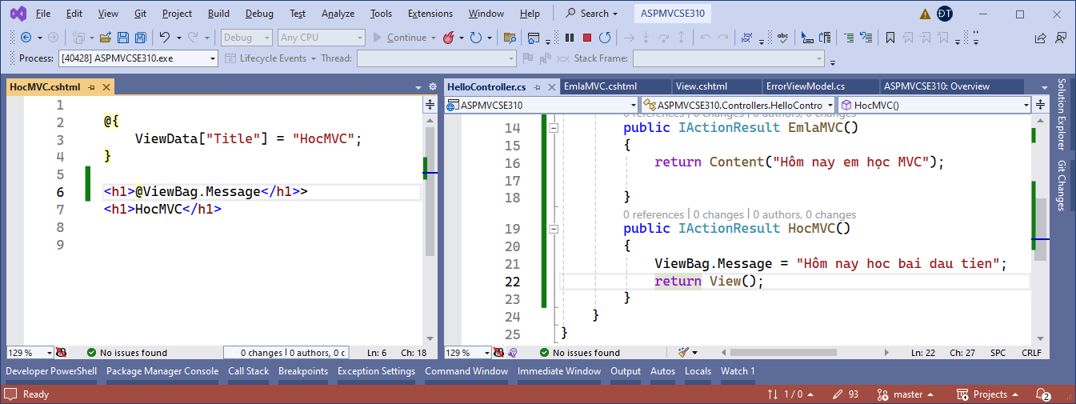
4. Giới thiệu về View
Lấy thông điệp bên Action HocMVCKhongKho hiển thị lên View:

Slide 42
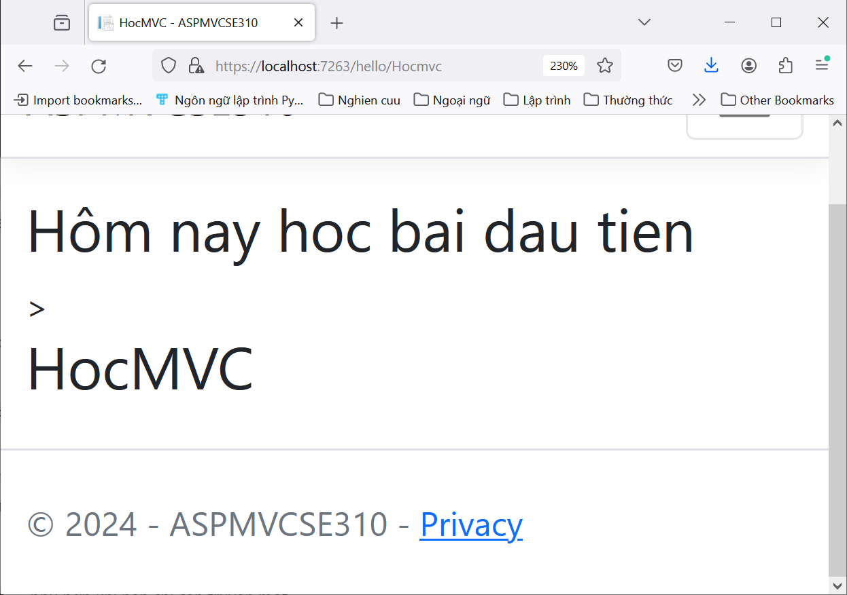
4. Giới thiệu về View
Nhấn F5 để chạy Action HocMVCKhongKho:

Slide 43
5. Giới thiệu về Models
Một model trong ứng dụng ASP .NET MVC chứa tất cả các nghiệp vụ logic mà không có trong controllers và views.
Models chứa tất cả các tầng truy xuất dữ liệu logic và tầng nghiệp vụ logic.
Ví dụ, nếu sử dụng LINQ to SQL để truy nhập dữ liệu thì phải tạo LINQ to SQL class ( file định dạng dbml ) trong folder Models (chi tiết sẽ trình bày ở những phần sau).

Slide 44
6. Giới thiệu về Định tuyến
Định tuyến là gì?
Browser yêu cầu một địa chỉ từ controller action được gọi là định tuyến URL(URL routing).
Url routing sẽ chỉ định request tới controller action.
URL routing sử dụng một bảng định tuyến để điều khiển các request.
Bảng định tuyến được tạo khi ứng dụng bắt đầu được chạy lần đầu tiên, được thiết lập trong file App_Start\RouteConfig.cs

Slide 45
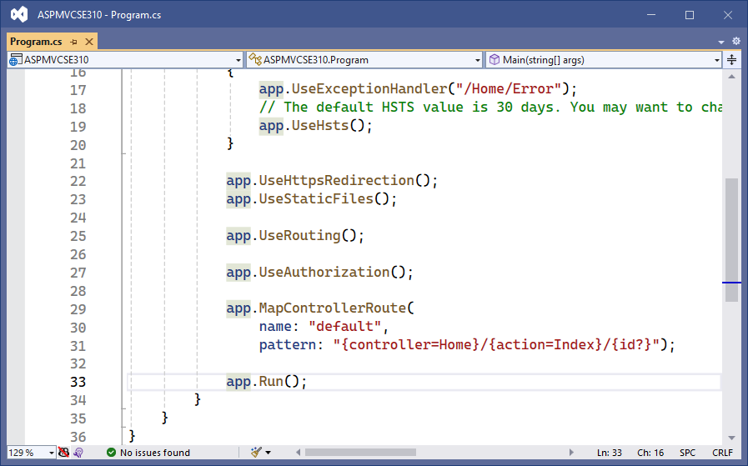
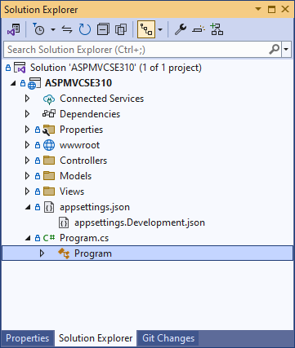
6. Giới thiệu về Định tuyến
Định tuyến tuyến là gì?

Slide 46
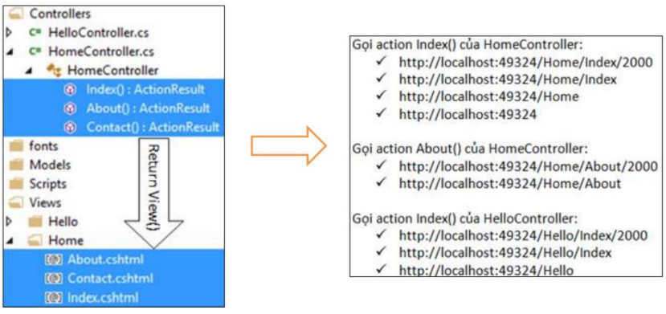
6. Giới thiệu về Định tuyến
Định tuyến tuyến là gì?

Slide 47
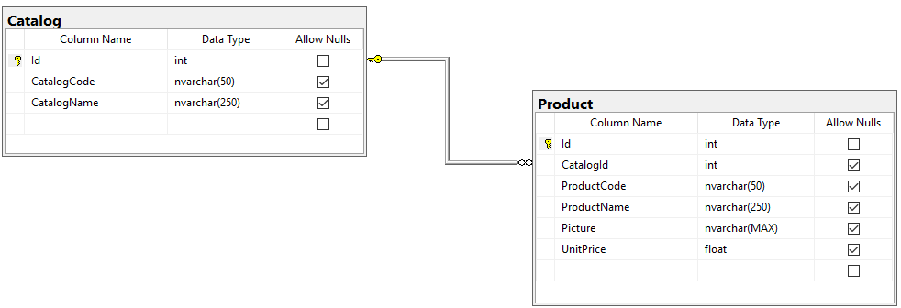
7. Xây dựng ứng dụng web MVC với CSDL
Bước 1: Tạo CSDL tên QuanLySanPham như hình dưới dây:

Slide 48
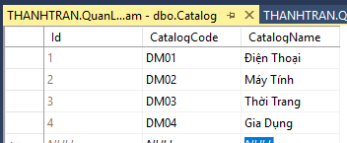
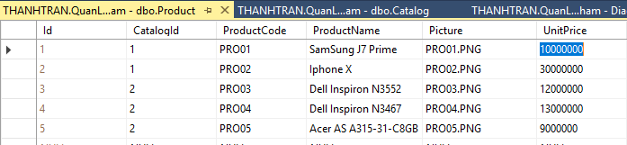
7. Xây dựng ứng dụng web MVC với CSDL
Dữ liệu mẫu nhập như sau:

Slide 49
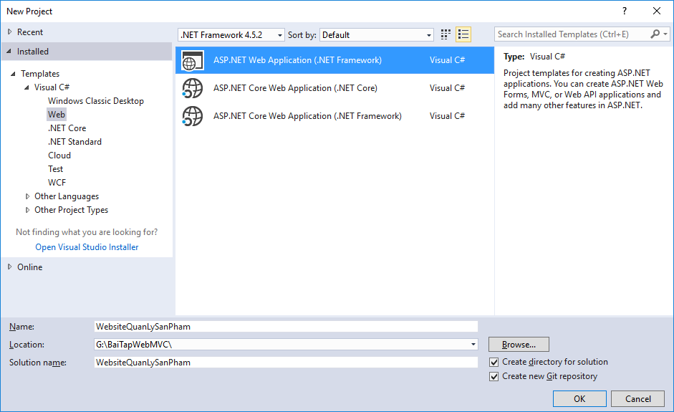
7. Xây dựng ứng dụng web MVC với CSDL
Bước 2: Tạo một Project WebsiteQuanLySanPham

Slide 50
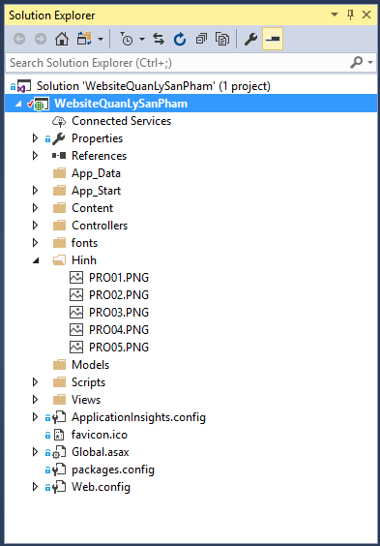
7. Xây dựng ứng dụng web MVC với CSDL
Cấu trúc Project WebsiteQuanLySanPham
Thêm thư mục Hinh, dán các hình vào đây

Slide 51
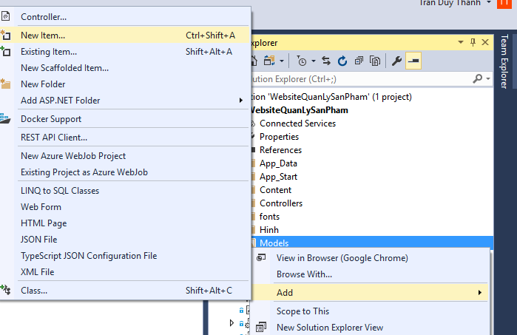
7. Xây dựng ứng dụng web MVC với CSDL
Bước 3: Tạo LINQ để truy suất CSDL QuanLySanPham để tạo các Model
Bấm chuột phải vào Models/ chọn New➔Chọn LINQ to SQL Classes
Nếu không thấy vào new Item➔Chọn LINQ to SQL Classes

Slide 52
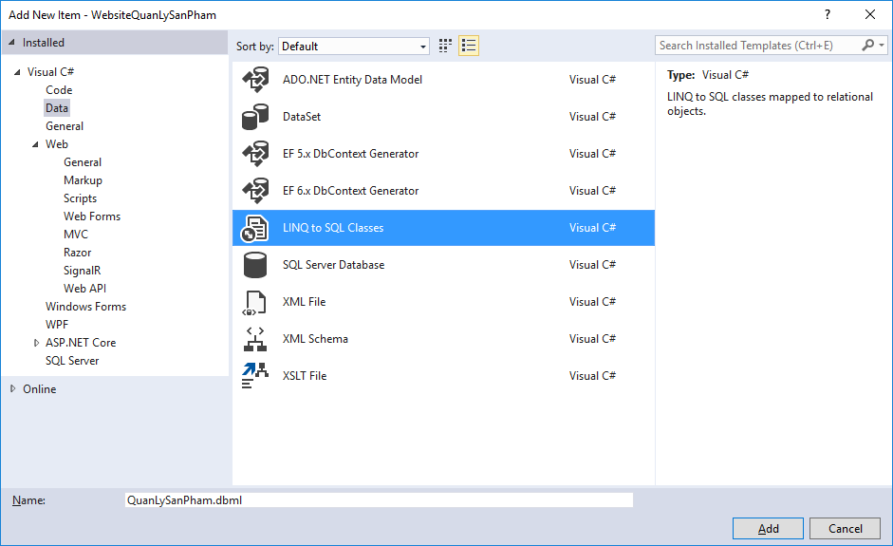
7. Xây dựng ứng dụng web MVC với CSDL
Đặt tên, rồi bấm Add (thường đặt trùng tên với tên CSDL)

Slide 53
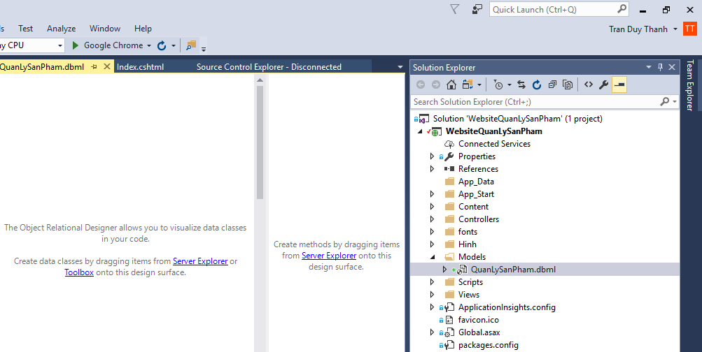
7. Xây dựng ứng dụng web MVC với CSDL
Màn hình DataContext của QuanLySanPham:

Slide 54
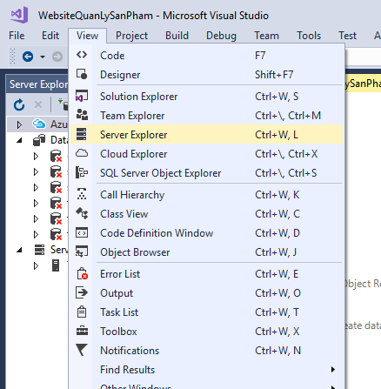
7. Xây dựng ứng dụng web MVC với CSDL
Hiển thị cửa sổ Server Explorer để tương tác CSDL: (View➔Server explorer)

Slide 55

7. Xây dựng ứng dụng web MVC với CSDL
Chọn nút Connect to Database để kết nối:

Slide 56
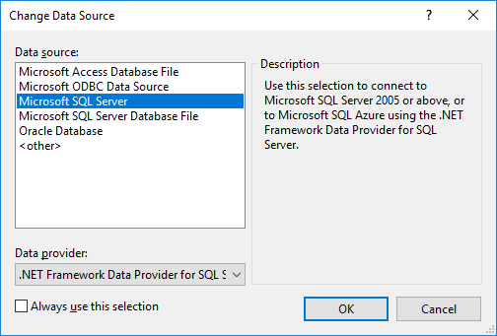
7. Xây dựng ứng dụng web MVC với CSDL
Lần đầu sẽ hiển thị của sổ dưới đây, chọn Microsoft SQL Server➔bấm OK

Slide 57
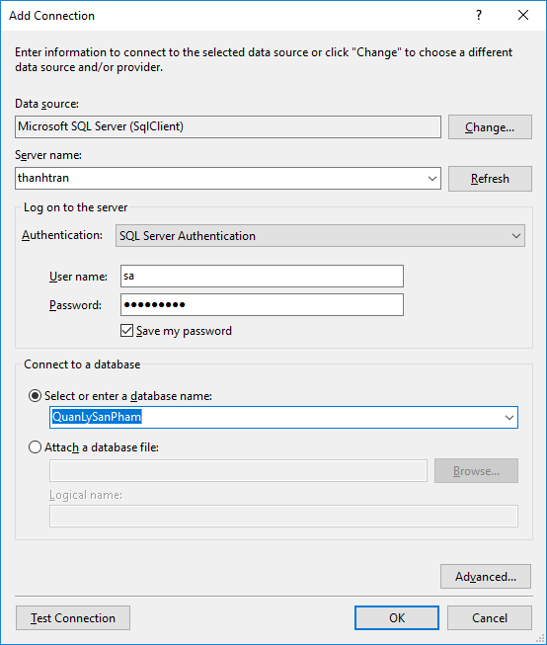
7. Xây dựng ứng dụng web MVC với CSDL
Server name: nhập tên Server
Nếu máy cá nhân thường là tên máy tính của người học
Authentication: chọn SQL Server Authentication
➔nhập user+ pass lúc cài đặt
Select or enter a database name:
➔Chọn CSDL (QuanLySanPham)
➔Bấm Test Connection, OK

Slide 58
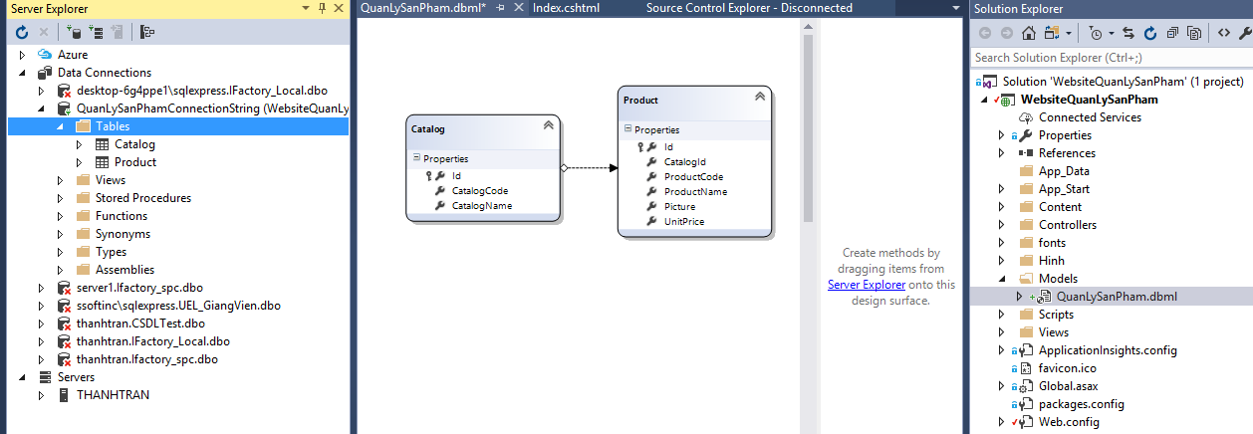
7. Xây dựng ứng dụng web MVC với CSDL
Khi kết nối thành công, các bảng của CSDL sẽ hiển thị trong Server Explorer, ta nắm kéo thả các bảng vào dự án để tạo các lớp Model

Slide 59
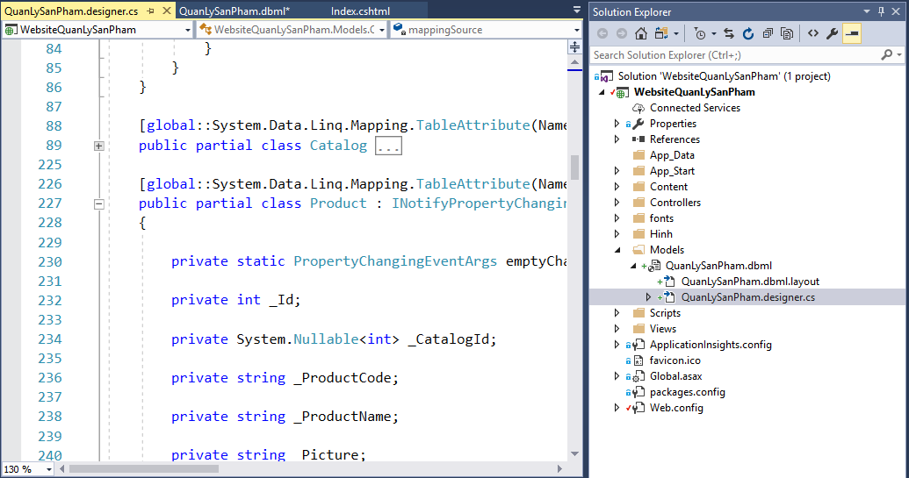
7. Xây dựng ứng dụng web MVC với CSDL
Các Model được tự động tạo ra: Catalog, Product:

Slide 60
7. Xây dựng ứng dụng web MVC với CSDL
Bước 4: Tạo các Controller, thường mỗi 1 Model sẽ đi với 1 Controller. Trong ví dụ này ta có 2 model là Catalog và Product nên sẽ có 2 Controller là: CatalogController và ProductController
- Khi tạo Controller, mặc định sẽ có tên Controller nối đằng sau Model
- Khi truy suất thì bỏ chữ Controller đằng sau đi, chỉ lấy tên Model

Slide 61
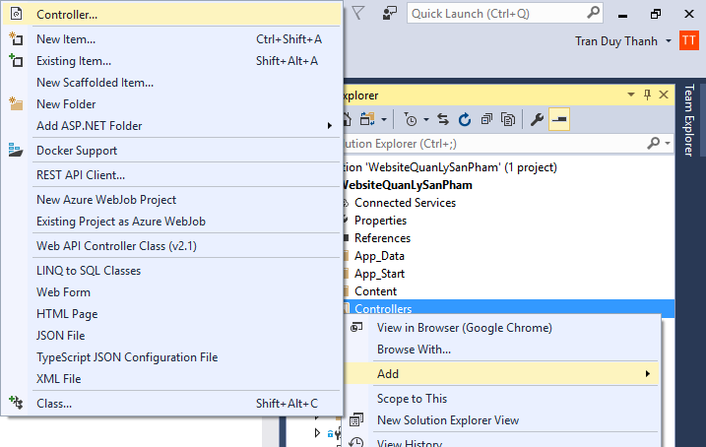
7. Xây dựng ứng dụng web MVC với CSDL
Tạo CatalogController: ➔right click vào thư mục Controllers➔Add➔Controller:

Slide 62
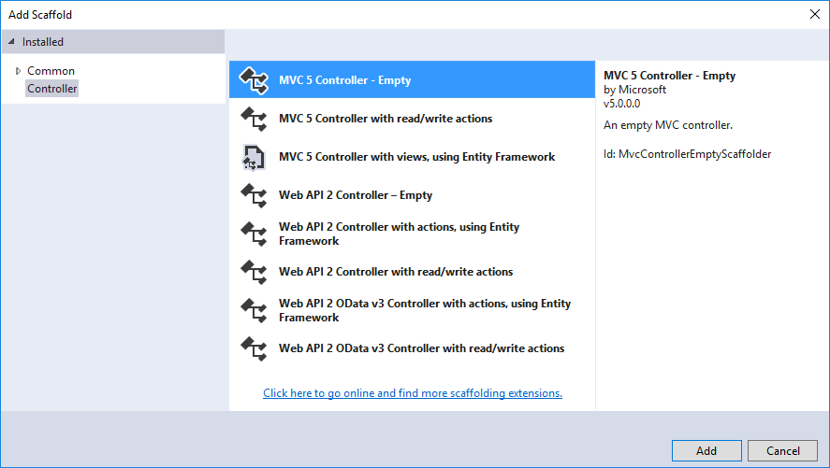
7. Xây dựng ứng dụng web MVC với CSDL
Chọn MVC 5 Controller-Empty➔nhấn Add

Slide 63
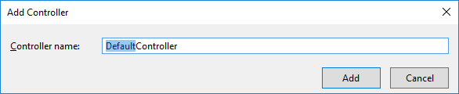

7. Xây dựng ứng dụng web MVC với CSDL
Cửa sổ Add Controller hiển thị ra, mặc định có tên DefaultController
Ta đổi Default thành Catalog:
Nhấn Add để tạo Controller

Slide 64

7. Xây dựng ứng dụng web MVC với CSDL
CatalogController được tạo ra, nó kế thừa từ lớp Controller:

Slide 65
7. Xây dựng ứng dụng web MVC với CSDL
Ta sửa lại Action Index() để trả về danh sách Catalog:
using WebsiteQuanLySanPham.Models;
namespace WebsiteQuanLySanPham.Controllers
{
public class CatalogController : Controller
{
// GET: Catalog
public ActionResult Index()
{
QuanLySanPhamDataContext context = new QuanLySanPhamDataContext();
List<Catalog> dsCatalog = context.Catalogs.ToList();
return View(dsCatalog);
}
}
}

Slide 66

7. Xây dựng ứng dụng web MVC với CSDL
Bước 5: Tạo View cho Controller để hiển thị nội dung lên Website
Bấm chuột phải vào Action Index()➔chọn AddView

Slide 67

7. Xây dựng ứng dụng web MVC với CSDL
ViewName: Index (tên mặc định, ta có thể hiệu chỉnh)
Template: Chọn List để hiện thị danh sách
Model class: Chọn Catalog
Nhấn Add để tạo View

Slide 68

7. Xây dựng ứng dụng web MVC với CSDL
Coding
View
Catalog
Tự
Sinh
ra:

Slide 69

7. Xây dựng ứng dụng web MVC với CSDL
Chạy View của Catalog lên, muốn chạy View nào bấm chuột phải vào View đó chọn View in Browser:

Slide 70

7. Xây dựng ứng dụng web MVC với CSDL
Kết qủa chạy View Index của Catalog lên:

Slide 71

7. Xây dựng ứng dụng web MVC với CSDL
Tương tự ta lặp lại các bước để làm Controller và View cho Product Model

Slide 72

7. Xây dựng ứng dụng web MVC với CSDL
Sourcode View của Product:

Slide 73

7. Xây dựng ứng dụng web MVC với CSDL
Chạy lên ta có nội dung hiển thị như sau:

Slide 74
7. Xây dựng ứng dụng web MVC với CSDL
Sửa coding trong View để hiển thị Hình Ảnh thay vì chuỗi:
<td>
@Html.DisplayFor(modelItem => item.Picture)
<img src="~/Hinh/@Url.Content(item.Picture)"
alt="Image"
width="100"
height="100" />
</td>

Slide 75

7. Xây dựng ứng dụng web MVC với CSDL
Chạy View lên ta thấy hình ảnh hiển thị:

Slide 76


Hey! Coding is easy!
END

